Slide 1
Schema functionala a calculatorului
Grosu Cristian, clasa X-a "B"

Slide 2
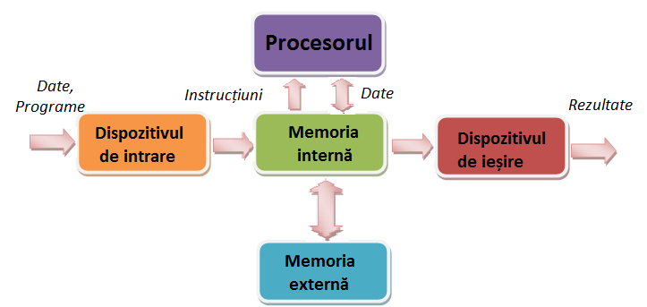
Schema functionala

Slide 3
Calculatorul numeric contine urmatorele unitati functionale:
-o unitate de memorie pentru a inmagazina datele initiale,intermediare si finale ale problemei,precum si intructiunile care indica secventa calculelor;
-un dispozitiv aritmetic si logic necesar efectuarii operatiilor aritmetice si logice elementare;
-unul sau mai multe dispozitive de intrare,respectiv,iesire,necesare comunicarii din exterior cu calculatorul;
-un dispozitiv central de comanda si control care genereaza o succesiune de semnale de comanda necesare executarii secventiale a instructiunilor.

Slide 4


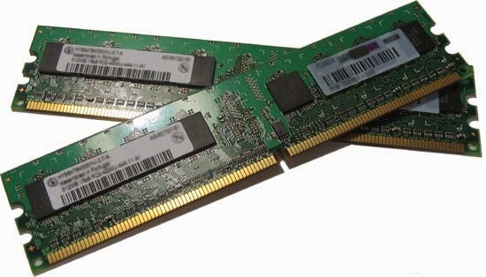

Memoria interna:
(numita uneori memorie principala,centrala sau operativa
Pastreaza programul in curs de executare si datele folosite de acesta,prezenta ei fiind o cinditie esentiala pentru functionarea calculatorului.

Slide 5
Tipurile de memorie interna:
Memoria RAM :
reprezintă un spaţiu temporar de lucru unde se păstrează datele şiprogramele pe toată durata execuţiei lor. Programele şi datele se vor pierde dinmemoria RAM, după ce calculatorul va fi închis, deoarece aceasta este volatilă,păstrând informaţia doar atâta timp cât calculatorul e pornit.

Slide 6
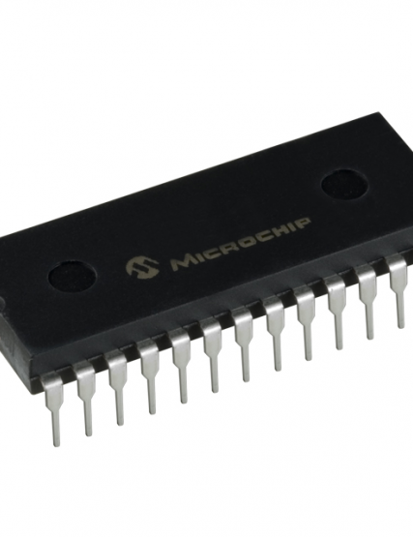
Tipurile de date interne:
Memoria ROM
(Read Only Memory) este un tip de memorie nevolatilă (informaţia conţinută de acest tip de memorie nu se pierde laoprirea calculatorului) Datele stocate în ROM nu pot fi modificate sau pot fi modificate numai lent ori cu dificultate

Slide 7
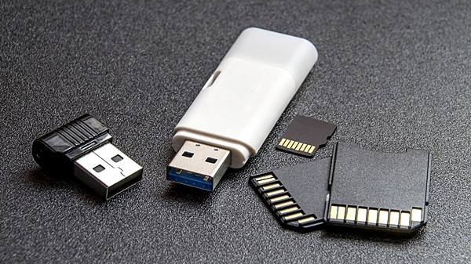
Memoria externa:
Are rolul de a pastra cantitati mari de informatie si programe folosite frecvent pentru a putea fi aduse intr-un interval de timp mic in memoria interna.In prezent ca memorii externe sint utilizate unitatile cu discuri sau benzi magnetice,unitatile cu discuri optice etc.

Slide 8
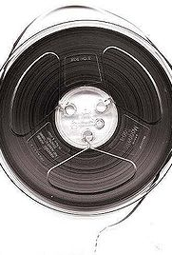
Exemple de memorie externa:
.

Slide 9
Banda magnetica:
Banda magnetică este un mediu magnetic pentru stocare de informatie analogica și digitala. Este compusă în general dintr-o banda, subțire dar rezistentă mecanic, de material plastic acoperită cu un strat subțire din material magnetizabil. Înregistratea de informație se face într-un aparat de bandă magnetică prin trecerea benzii la viteză constantă prin fața unui cap magnetic de înregistrare care generează un câmp magnetic puternic, a cărui intensitate depinde de informația ce trebuie stocată: de obicei informație sonoră sau video (analogica) sau date de calculator și altele.

Slide 10

Discurile optice:
Un dispozitiv optic de stocare a datelor, numit și disc optic, este un dispozitiv care stochează informația pe suprafața unui disc și citește această informație prin iluminarea suprafeței cu un laser și observarea reflexiei.
Inițial a fost creat pentru stocarea datelor în format audio, însă mai tarziu a permis și păstrarea altor tipuri de date.

Slide 11
Va multumesc pentru atentie!
Grosu Cristian, clasa X-a "B"

